Slide 1
Individuální psychologie
(samostatná psychologická škola Alfreda Adlera významně ovlivněná psychoanalýzou)

Slide 2
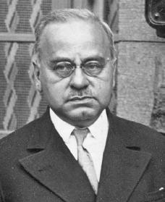
Životopis Alfreda Adlera
1870-1937, Vídeň, USA
Lékař
Prezident Vídeňské psychoanalytické společnosti
1911-myšlenkový rozchod s Freudem, nepřátelství, založení školy Individuální psychologie
Založil řadu poraden pro děti ve Vídni
Ideologickým zaměřením socialista

Slide 3
Individuální psychologie
Člověk není tolik determinován pudy, důležitá je jeho cílová orientace.
Člověk si vytváří fiktivní cíle (často nevědomě), ty ovlivňují jeho chování a prožívání.
Individuální psychologie připisuje VELKÝ význam působení sociálního prostředí!!!!
Stanovení životních cílů ovlivňují 2 motivy:
SPOLEČENSKÝ CIT (POCIT SOUNÁLEŽITOSTI)
TOUHA PO MOCI (nebo-li usilování o nadřazenost)

Slide 4

Pocit sounáležitosti
POCIT SOUNÁLEŽITOSTI
Projevuje se zájmem o určité společenství.
Projevuje se spoluprací s druhými.
Základní potřebou všech lidí je pocit, že někam patřím.
Vyvíjí se nejprve ve vztahu s matkou, pak s ostatními dětmi, vyzrává v dospělé spolupráci se členy širšího společenství.
Základním znakem dobře přizpůsobené osoby je sociální cit.

Slide 5

Touha po moci
TOUHA PO MOCI
Dle Adlera jde o snahu překonat pocit méněcennosti a stát se nadřazeným.
KOMPLEX MÉNĚCENNOSTI-zesílený pocit méněcennosti díky nepříznivým okolnostem (nemoc, rozmazlení…).
Pocit méněcennosti je úplně přirozený, na začátku života jsme malí a slabí.
Každý usiluje o překonání pocitů méněcennosti.
USILOVÁNÍ O NADŘAZENOST-je kladné tehdy, když je sociálně zaměřeno. Sebestředné, antisociální usilování o nadřazenost je zdroj deviací a charakterových selhání.
ROZMAZLENÉ DÍTĚ-neumí spolupracovat, chtějí mít splněny všechny požadavky.
Zanedbané dítě-nenaučily se spolupráci, vnímají společnost jako negativní. Nevěří ani samy sobě.

Slide 6
Individuální životní styl
Pojem Individuální životní styl je u Adlera ústřední
Vytváří se při překonávání pocitů méněcennosti a při usilování o nadřazenost
Zahrnuje znaky, rysy a způsoby chování osoby, vyjadřující pokusy o kompenzaci pocitů méněcennosti.
Pozitivní, zdravý životní styl má za následek zdravé, tvůrčí já.

Slide 7
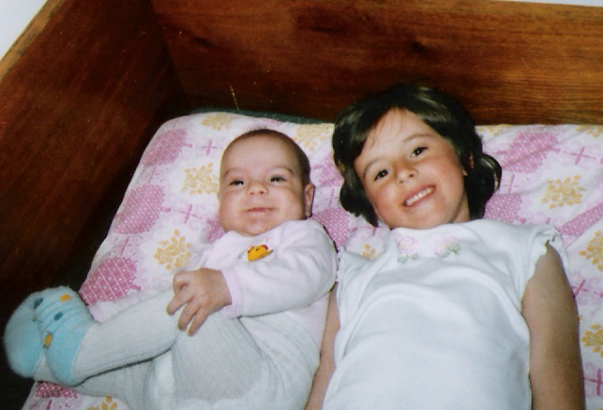
Sourozenecké pořadí
Pozice v rodinné konstelaci podněcuje dle Adlera vytváření určitých osobnostních rysů.
PRVOROZENÉ DÍTĚ-musí ustoupit mladšímu sourozenci. Strážce pořádku-snaží se udržet, co mělo.
„Pokud se druhé dítě narodí příliš brzy po prvém, prvorozené dítě citově trpí…dítě se cvičí k osamělosti.“

Slide 8

Sourozenecké pořadí
DRUHOROZENÉ ČI PROSTŘEDNÍ DÍTĚ
Starší sourozenec je podněcuje k úspěchu.
Nezakouší trauma odsunutí.
„Chová se jako při závodech. Jako by byl někdo o krok či dva před ním a ono muselo spěchat, aby ho předstihlo“.

Slide 9

Sourozenecké pořadí
NEJMLADŠÍ DÍTĚ-bývá rozmazlováno nesnadno si vytváří sociální cit.
Vadí mu, že je pokládáno za toho nejmenšího, snadno se u něj vyostří touha po moci.
Uspokojí ho dosažení pouze toho nejlepšího, chce předběhnout všechny ostatní.

Slide 10

Sourozenecké pořadí
JEDINÁČEK-přesycen výchovnými požadavky svého okolí.
Rodiče vrhnou veškerý výchovný elán na jedináčka.
Ten lehce získá pocit, že je zvláštní, nesamostatnost.
Pozor-Adlerova koncepce sourozeneckého pořadí vznikala v době, kdy bylo běžné mít velký počet dětí-v současnosti aplikovatelná s opatrností!!!

Slide 11
Literatura k tématu:
Adler, A (1994): Psychologie dětí. Práh. Praha
Drapela, V.J. (1997): Přehled teorií osobnosti. Portál. Praha. Kapitola 4. Individuální psychologie s. 41
Plháková, A.(2007): Dějiny psychologie. Grada. Praha. Kapitola 10. 2. 1 Alfred Adler s. 190

